Slide 1
Attività Sensori Diamante (TS+PI) e Resoconto Economico TS
Lorenzo Vitale
per le unità di Trieste e Pisa

Slide 2
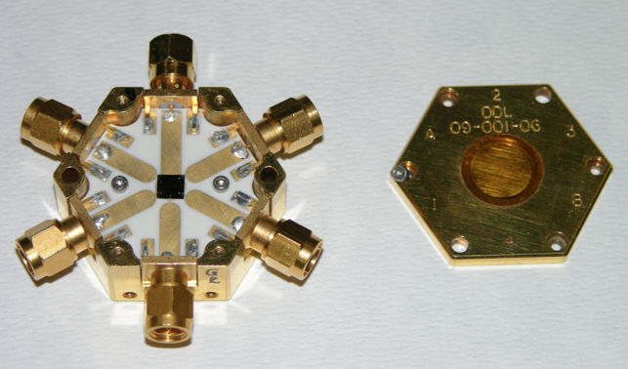
Sensori disponibili
PI dispone di 2 sensori DDL (Diamond Detector Ltd) 4.7 x 4.7 x 0.15 (0.3) mm³
Acquistati in precedenza
preassemblati

Slide 3
Nuovi Sensori
Pochi fornitori rimasti:
DDL ha chiuso 05/2012; sembra che abbia passato il know-how a Micron
II-VI in USA
TS ha ordinato 3 sensori a Micron 12/2012:
2 policristallini 5.0 x 5.0 x 0.5 mm³
1 monocristallino 4.0 x 4.0 x 0.5 mm³

Slide 4
Front Metallization
3x3 pads 1.2 x 1.2 mm²
Micron sta sperimentando diverse tecniche di metallizzazione / contatto:
Al only: ¹⁰B doping + Al
Al/Ti: TiW, anneal, e poi Al
Graphite: ¹⁰B doping (o meglio ancora C se disponibile) per “grafitizzare”, anneal, e poi Al
Tempi di consegna ancora ignoti

Slide 5
Backside metallization pattern
Two rectangular pads separated by a narrow gap (0.1 mm ?)
dividing the area in half.
The side L is not critical for us. If this does not create problems for the proper operation of the sensor, the metallization could extend to the chip edge.
The gap allows to illuminate with a laser to generate charge in the bulk.
Large band gap of diamond (5.5 eV) => deep UV (λ ≤ 225 nm) laser needed!

Slide 6
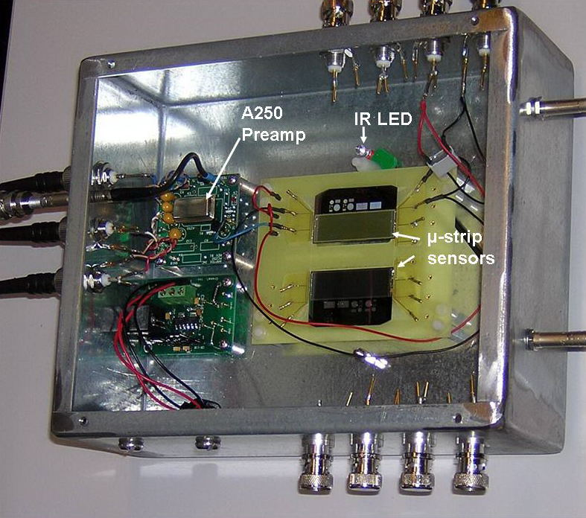
Programma di Test a Trieste
Caratterizzazione statica (I-V, C, stabilità nel tempo)
Misure di rumore e di CCE sul pixel centrale con catena Amptek a canale singolo: preamp. A250 (2.5 ns risetime) + formatore digitale PX5 (tempo di formatura semi-gaussiano equivalente 40 ns – 40 µs) già usata per testare altri sensori

Slide 7
Programma di Test a Trieste (cont.)
Segnale generato con sorgente beta ⁹⁰Sr (all'Area disponiamo di una puntiforme da ~2 MBq) o sorgente X ²⁴¹Am (forse poca carica?) o con laser (se ne troviamo uno adatto)
Capacità stimata di una pad ~0.5 pF => dominano altri contributi (≤10 pF)

Slide 8
Programma di Test a Pisa
Misure di CCE a tempi molto più veloci (sempre sul pixel centrale) con catena in sviluppo con CSA (Charge Sensitive Amplifier 1 ns risetime) ispirato a
http://www-norhdia.gsi.de/talks/2nd/cara.pdf
Scintillatore per trigger esterno
Segnale generato con sorgente beta ⁹⁰Sr o con laser (?)

Slide 9
Resoconto Economico TS
Assegnazione 25,310 €
Spese generali 8,308-2,025(8%) = 6,283 €
Spese personale non dipendente 3,000 €
Consumo e altro 14,002 €
Per ora abbiamo speso/impegnato “solo” ~700 € di missioni, in quanto i sensori sono stati ordinati con fondi SuperB (19,965 €)
Prevediamo di ordinare ancora altri sensori (da fatturare e pagare entro 17 ottobre 2013!!!)

